Slide 1
Alman Kültür Tarihi
1. Dünya Savaşı ve Almanya
Weimar Cumhuriyeti
Die Weimarer Republik

Slide 2
Önemli Olaylar
1. Dünya Savaşı 1914 – 1918.
Enflasyon
1918 – Alman İmparatorluğu 1. Dünya Savaşının kaybedeni durumundadır.
1916/17 kışları «Hungerwinter» olarak tarihe geçer.
Şubat 1917’de ABD savaşa dahil olur.
Ekim 1917’de Rusya’da Bolşevik İhtilali gerçekleşir.

Slide 3
1. Dünya Savaşı-Almanya
Avusturya-Macaristan İmparatorluğu Veliahtı Franz Ferdinand, 28 Haziran 1914 günü Saraybosna’da bir Sırp Milliyetçisi olan Gavrilo Princip tarafından eşi Prenses Sophie ile birlikte suikaste uğrarlar.
Avusturya-Macaristan, 28 Temmuz 1914’de Sırbistan'a savaş ilan eder.
Alman İmparatoru II. Wilhelm Avusturya-Macaristan’a tam destek sözü verir.

Slide 4
1. Dünya Savaşı-Almanya
Rus Çarı Nikola Sırbistan'ın tarafındır.
Fransa Cumhuriyeti ise Rusya ile müttefiktir ve Büyük Britanya’da bu ittifaka dahildir. (İtilaf)
1 Ağustos'ta Alman İmparatorluğu Rusya'ya ve ardından 3 Ağustos'ta Fransızlara savaş ilan eder.

Slide 5
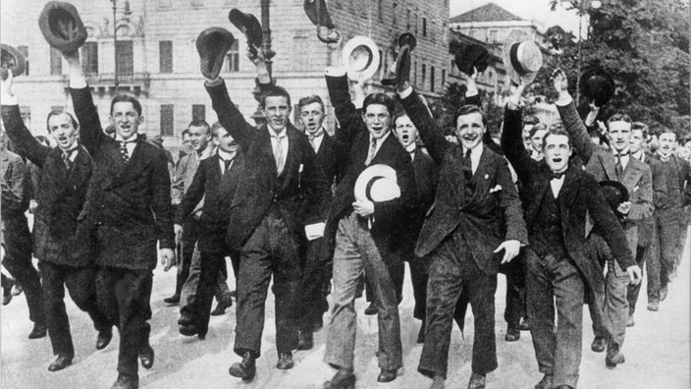
1. Dünya Savaşı-Almanya

Slide 6
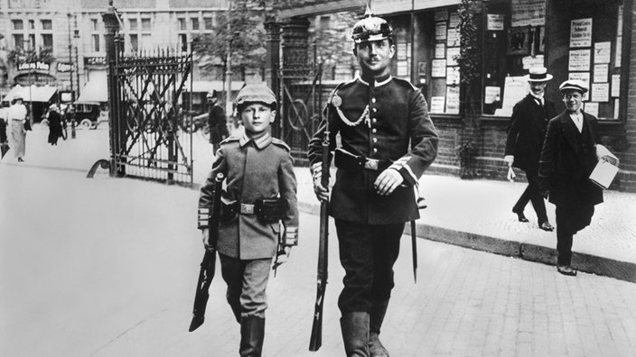
1. Dünya Savaşı-Almanya

Slide 7
1. Dünya Savaşı-Almanya
Ağustos 1914'te savaş başladığında, Almanya’daki birçok insanı bu savaşı coşkuyla karşıladı.
Noel’de evdeyiz!
Milli duygular tavan yapmıştı ve bu savaşı haklı görüyorlardı.
Almanya halkı bu savaşı bir savunma savaşı olarak görüyordu.

Slide 8
1. Dünya Savaşı-Almanya
Oysa ki Almanya saldırıya uğramamıştı.
Bu savaşa katılan tüm devletler «savunma savaşı» yaptıkların ileri sürmekteydi.
Neredeyse hiç kimsenin gerçekçi bir savaş hakkında fikirleri yoktu. Bir önceki savaş - Fransa'ya karşı 1870/71 - oldukça hızlı bir şekilde kazanılmıştı.
Düşmana üstün olma fikri yıllarca coşkulu bir milliyetçilik, militarizm, hızlı silahlanma ve donanmanın güçlenmesi gibi durumlardan beslendi.

Slide 9
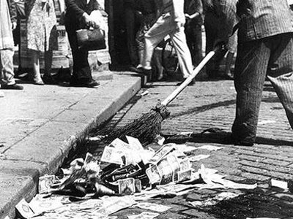

Slide 10
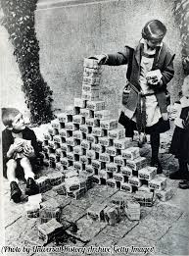

Slide 11
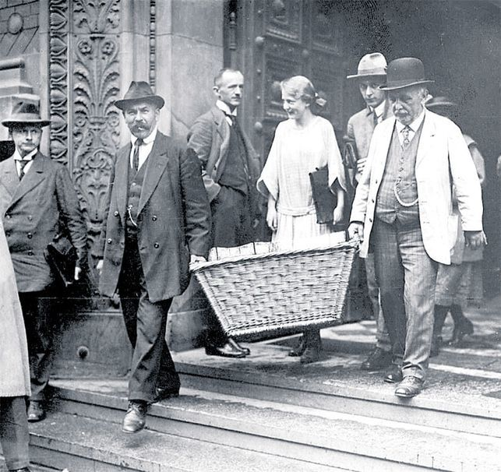

Slide 12
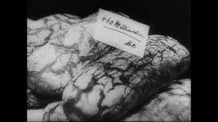

Slide 13
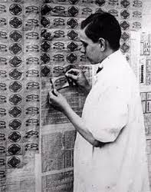

Slide 14
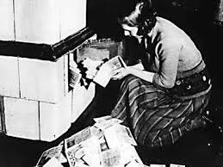

Slide 15
Almanya’da Enflasyon
1914 -1918
Birinci Dünya Savaşı'nın yapıldığı dönemdir ve Almanya için enflasyon, savaşla beraber başlar.
İngiltere ve Fransa gibi büyük güçlerle yapılacak olan savaşı finanse edebilmek için, Almanya vergileri arttırmak veya ek vergi koymak yerine para basma yolunu seçer.

Slide 16
Almanya’da Enflasyon
1914 -1918
Almanya savaş sürerken hiçbir zaman savaşı kendi kaynaklarıyla finanse etmeyi düşünmemiştir.
Asıl niyet savaş bittikten sonra savaş zararlarını mağlup olan devletlere ödettirmektir.

Slide 17
Almanya’da Enflasyon
1914 -1918
Ağustos 1914 tarihine kadar kağıt para, merkez bankasındaki (Reichsbank) altın rezervleriyle desteklenirken, bu tarihten itibaren bu uygulama durdurulur.
Böylece altın rezervlerinin azalmaması hedeflenir.
Hatta daha da öteye gidilerek, Alman halkı elindeki altın paraları banknotlarla değiştirmeye teşvik edilir.
Böylece Almanya'nın elindeki altın rezervi artacak ve Almanya uluslararası ticaretini sürdürebilecektir.

Slide 18
Almanya’da Enflasyon
1914 -1918
Savaşın ilerleyen yıllarında paranın değeri düşmeye devam eder ve dereceli bir şekilde altın paranın da değeri düşürülerek sonunda tamamen piyasadan kaldırılır.
En çok kullanılan para, kağıt para yani, Papiermark olur.
Bu planın başarılı olabilmesi için olmazsa olmaz şart Almanya'nın savaşı kazanmasıdır.

Slide 19
Almanya’da Enflasyon
1914 -1918
Yapılan hesaplar tutmayınca, büyük sorunlar çıkar.
Para arzındaki bu yükseliş, üretimde bir yükseliş olmadığı için fiyatların yükselmesine yol açar.
Fiyatlardaki bu değişimin yanı sıra, halkın yiyecek gibi temel maddeleri edinmekte zorlanması ve son olarak savaşın olumsuz gidişatı, sosyal huzursuzluğu beraberinde getirir.

Slide 20
Almanya’da Enflasyon
1914 -1918
1918 yılına gelindiğinde piyasadaki kağıt para miktarı 2.6 milyar Mark’dan 22.2 milyar Mark’a yükselmiştir.
Kasım 1918'de donanmada çıkan isyan bütün ülkeye yayılır ve bunun sonucunda Kaiser II.Wilhelm tahtı bırakarak Almanya'dan kaçar.
Weimar Cumhuriyeti dönemi başlar.

Slide 21
Almanya’da Enflasyon
1914 -1918
Weimar Cumhuriyeti'nin Versay Anlaşması'nı imzalaması halkın büyük bir bölümünün antipatisini beraberinde getirir.
Hatta cephedeki askerlerin bir bölümü arkadan vurulduklarını düşünürler.
Böylece ekonomik krizden önce siyasi açıdan negatif bir çok faktör hazır olur.

Slide 22
Versay Antlaşması

Slide 23
Versay Antlaşması
Alman İmparatorluğu önemli bölgelerini kaybettiği için ekonomik açıdan güç kaybeder.
Almanya ağır sanayi için gerekli olan hammaddelerden yoksun bırakılır.
…Taşkömürü ve demir cevheri, demir ve çelik üretimi için gerekli olan maddelerdir.

Slide 24
Versay Antlaşması
Alman İmparatorluğu ordusunu 100.000 askeri geçemez.
Versay Antlaşmasının amacı Alman İmparatorluğunun gücünü etkili bir şekilde azaltmaktır.
„Das ist kein Frieden. Das ist ein zwanzigjähriger Waffenstillstand.“ Marschall Foch

Slide 25
Almanya’da Enflasyon
1919-1922
II.Wilhelm'in Hollanda'ya kaçmasından sonra hükümetin başına Friedrich Ebert geçer ve koalisyon hükumeti bir çok sorunla baş etmek zorunda kalırlar.
Bunlardan bazıları...
Ordunun mevcudu 100.000 askere indirildiği için işsiz kalan askerlere bir şekilde iş bulunması gerekliliği.

Slide 26
Almanya’da Enflasyon
1919-1922
Hükumetin hedeflediği veya söz verdiği projelerin oldukça fazla kaynak gerektiriyor olması.
Son olarak İngiltere ve Fransa tarafından ödenmesi istenen tazminatın mali durumu oldukça zorlaştırması.

Slide 27
Almanya’da Enflasyon
1919-1922
Almanya para basmayı sürdürme yoluna gider.
Ancak kısa vadede oldukça başarılı olan bu politika uzun vadede daha büyük bir ekonomik krizi beraberinde getirir.

Slide 28
Almanya’da Enflasyon
1922-1923
Bu dönem Almanya'da enflasyonun son dönemidir.
Bu dönemde enflasyon hiper enflasyona dönüşür.
Aslında bu anormal bir durum değildir çünkü Merkez Bankası'nın devamlı para arzını arttırması önlenemez bir hale gelmiştir.
Ayrıca devamlı ertelenen savaş tazminatı konusu bu dönemde artık ciddi bir problem haline gelir.

Slide 29
Almanya’da Enflasyon
1922-1923
Demir açısından oldukça önemli Lorraine bölgesinin Almanya’nın elinden çıkması demir-çelik endüstrisi için büyük bir darbe olur.
Almanya'nın Fransa’ya olan borcunu ödeyememesi üzerine, Fransa Almanya için çok önemli olan Ruhr bölgesini işgal eder.
Bu bölge Almanya sanayisi açısından çok önemli bir bölgedir ve Fransa tarafından işgal edilmesi çok ciddi sorunlar yaratmıştır.

Slide 30
Almanya’da Enflasyon
1922-1923
Almanya'nın en önemli sanayi merkezi olan Ruhr bölgesinin elden çıkmasıyla dış ticaret dengesi iyice bozulmuş, sanayinin aldığı bu darbeyle Alman parasına olan güven iyice azalmıştır.
Artık Alman ekonomisi sadece para basılarak devam ettirilir.
Paraya olan güvenin azalmasıyla fiyatların artışı hızlanır.

Slide 31
Almanya’da Enflasyon
1922-1923
Tarımla geçimini sağlayan kişilerden esnafa kadar herkes, kağıt paraya karşılık mallarını satmaktan kaçınır.
Bu durum temel gıda maddelerinin sağlanmasında zorluklar çıkarır.
15 Ekim 1923 tarihinde Reichsbank'ın yerine Rentenbank adında yeni bir kuruluş devreye girer.
1 Rentenmark , 1 trilyon değerinde kağıt paraya sabitlenir.
Kasım 1923 de 1 US $ 4,2 trilyon Mark değerindedir.

Slide 32
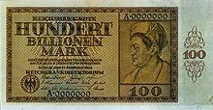

Almanya’da Enflasyon

Slide 33
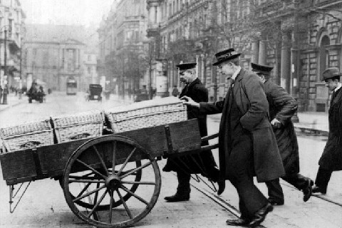
Almanya’da Enflasyon

Slide 34
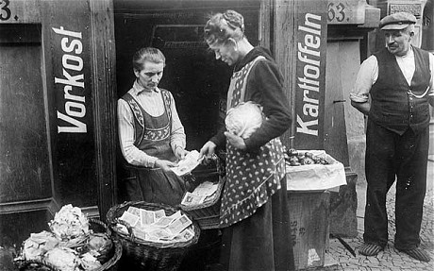
Almanya’da Enflasyon

Slide 35
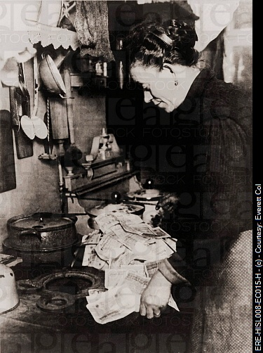
Almanya’da Enflasyon

Slide 36
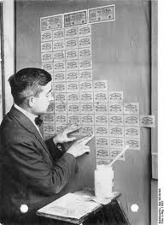
...ya da duvar kağıdından...

Slide 37
Ekim Devrimi 1918

Slide 38
Kasım Devrimi 1918
Kasım 1918’de Kiel Wilhelmshaven’de bahriyeliler ayaklanır.
Ölüme gönderilirler ve bu emre itaat etmezler.
Kiel’de başlayan ayaklanma tüm yurdu sarar, askerler, işçiler, ve vatandaşlar da katılır.
İmparatorun tahttan inmesi ve cumhuriyetin ilanı talep edilir.

Slide 39
Ekim Devrimi 1918
Şansöyle Max von Baden kendi iradesince İmparatorun geri çekildiğini ilan eder.
Kendi mevkiini de sosyal demokrat Friedrich Ebert’e takdim eder.
Ebert 1912’den beri meclisteki en güçlü parti olan SPD’nin başkanıdır.
"Herr Ebert, ich lege Ihnen das Deutsche Reich ans Herz."

Slide 40
Ekim Devrimi 1918
9 Kasım 1918’de devrimci kitleler meclisin önünde toplanırlar.
SPD’nin yönetim kurulu üyelerinden Philipp Scheidemann kendi destekçileri tarafından Liebknecht’ten önce davranarak pencereden vatandaşlara hitap etmesi için teşvik edilir.
Scheidemann pencereden halka seslenir ve «Alman Cumhuriyetini» ilan eder.

Slide 41
Cumhuriyet iki defa ilan edilir
- Philipp Scheidemann (SPD Başkanı)
Demokratik Cumhuriyeti
- Karl Liebknecht (Spartakistenführer - linke Partei)
Sosyalist Cumhuriyeti
…ilan eder

Slide 42
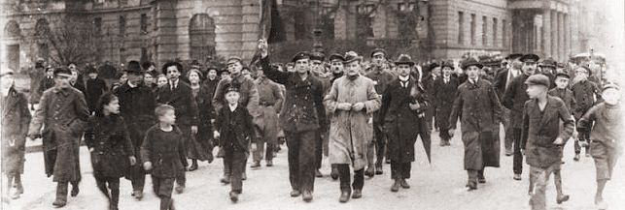
Kasım Devrimi 1918

Slide 43
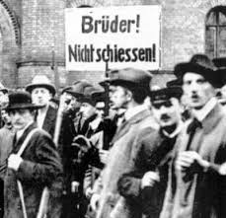
Kasım Devrimi 1918

Slide 44
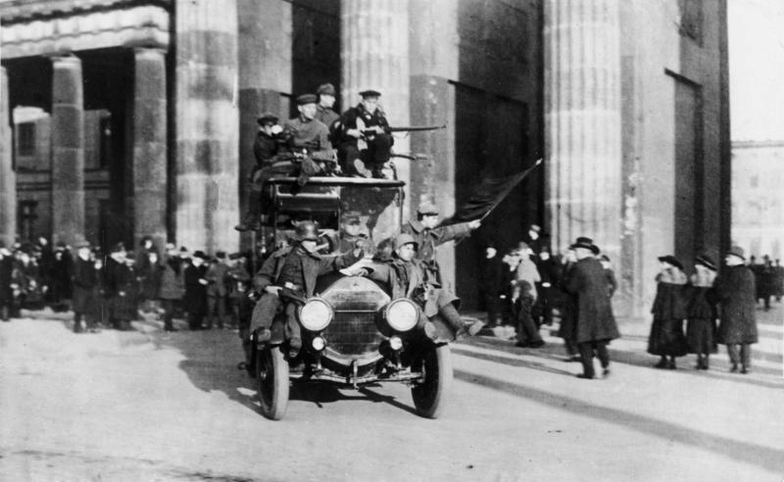
Kasım Devrimi 1918

Slide 45
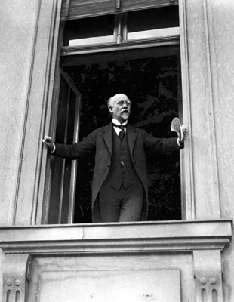
Kasım Devrimi 1918

Slide 46

Weimar Cumhuriyeti

Slide 47

Alman İmparatorluğu

